Slide 1









第二章 随机变量及其概率分布
§2.1 随机变量及其分布函数
一、随机变量的概念
基本事件
二、随机变量的分布函数
(1)
(2)
是单调不减的函数；
(3)
(4)
是右连续的函数.
(5)

Slide 2

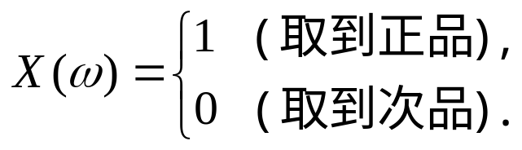





第二章 随机变量及其概率分布
§2.1 随机变量及其分布函数
一、随机变量的概念
例1
已知一批产品有100件，其次品率为 ，
从中任意抽取一件，
观察其是否为正品，
则
为随机变量，且
{取到正品}，
{取到次品}.
{取到正品}，
{取到次品}.

Slide 3






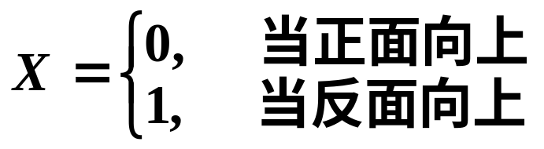

例2
已知口袋中有3只红球，5只白球，任取3球，观察所取的球中红球的只数，
为取到
只红球，
为随机变量，且
{取到 只红球}，
{取到 只红球}，
补例 抛掷一枚硬币
引入一个变量
补例
观察放射性物质在一段时间内放射的粒子数Y。

Slide 4
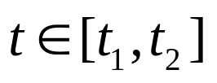


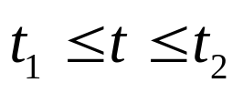

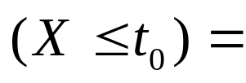

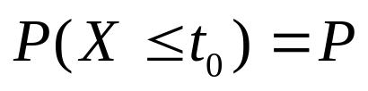


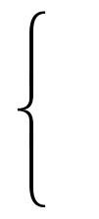
例3 如果某种型号灯泡的使用寿命
为所观察的灯泡的寿命是
是随机变量，且
{灯泡的寿命不超过 }.
{灯泡的寿命不超过 }.
定义
设 为随机试验 的样本空间，
若对 中的每个基本事件
都有唯一的实数
与之对应，则称 为定义在 上的
随机变量(random variable).
随机变量是定义在样本空间上的单值实值函数，
有限个或可数无穷个.
离散型随机变量
所有可能取的值能一一列举出来
分类
连续型随机变量
所有可能取的值充满某一区间

Slide 5








随机变量X取得某一个值 x，记作
它表示一个事件.
随机变量X取得某一个小于x 的值, 可记做
取得某一个区间 内的值，可记做
如：打靶试验中，
表示事件“中5环”，
表示事件“环数不超过6环”，
表示事件“环数大于3环小于7环”，
由于随机变量 的取值在某个区域里时可表示一个随机事件，所以需要考虑随机变量的取值在某个区域里的概率

Slide 6

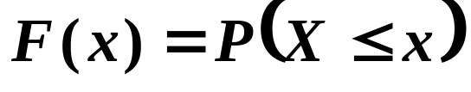




二、随机变量的分布函数
定义
设 x 是任意实数, 考虑事件 的概率，
记作
这函数叫做随机变量 X 的概率分布函数或分布函数.
注
如果已知随机变量X 的分布函数F (x)，则
事实上， 作为事件

Slide 7
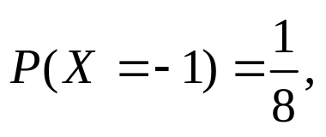
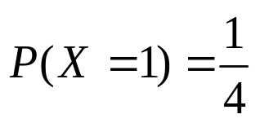









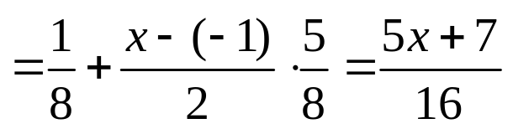


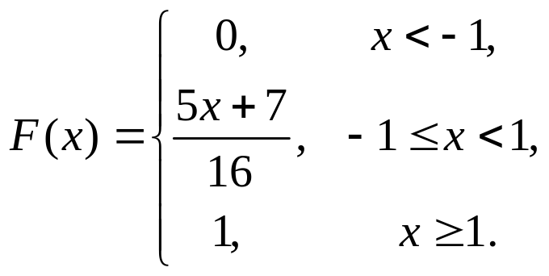
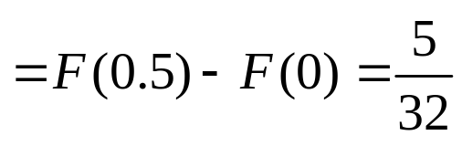
例4
假设随机变量
的绝对值不大于1；
在事件
出现的条件下，
在
内的任一子区间上
取值的条件概率与该子区间长度成正比，试求
(1)
的分布函数
(2)
解
(1) 当 时，
当 时，
当 时，
(2)

Slide 8


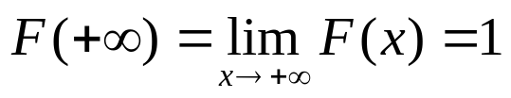
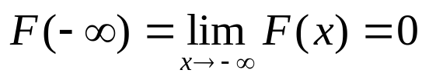
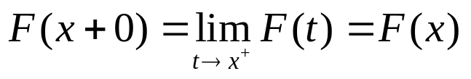
分布函数 具有以下性质：
(1)
(2) 若 , 则 ，即 是单调不减的函数；
(3)
(4)
, 即 是右连续的函数.

